Slide 1
Mathematik 9 Abels

Slide 2
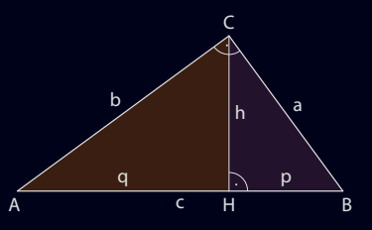

$p=4 cm;q=2 cm⇒h=…$
$p=1,5 cm;h=9 cm⇒q=…$
$q=5 cm;h=2 cm⇒p=…$

Slide 3
Wie lautet der Kathetensatz?

Slide 4
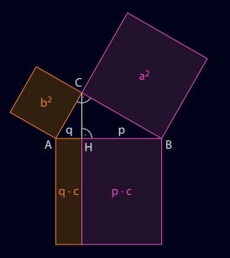
Was fällt dir auf?

Slide 5
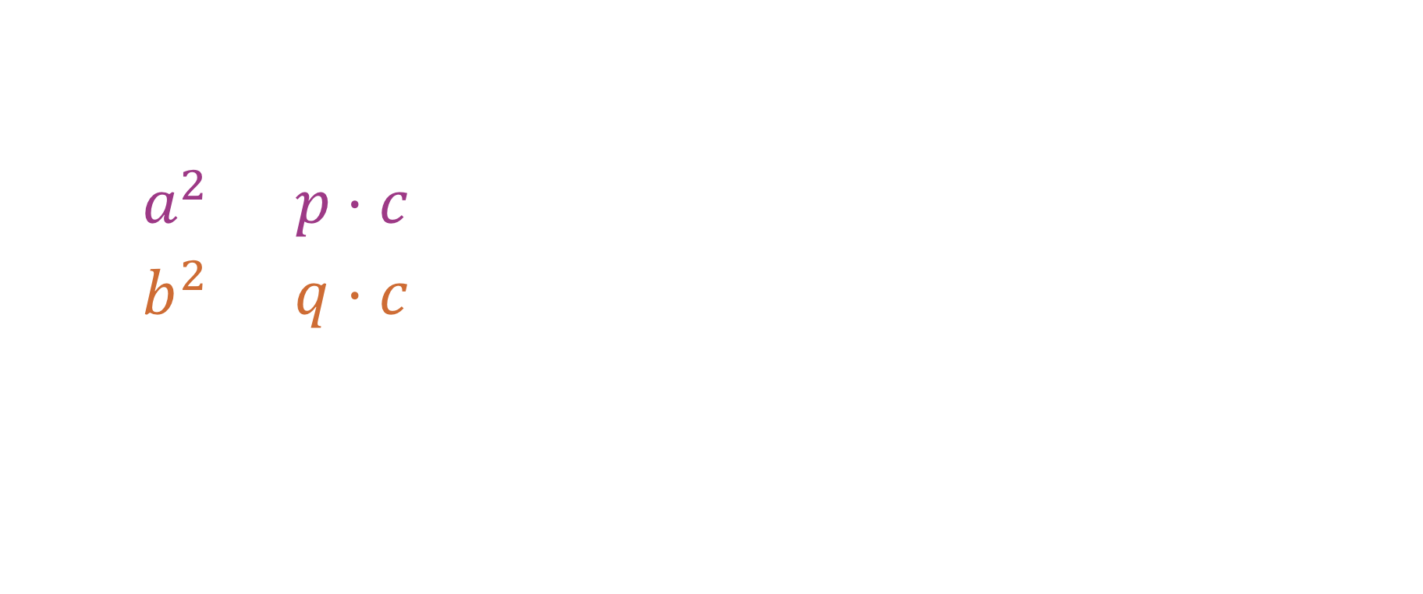
Kathetensatz
In einem rechtwinkligen Dreieck sind das Quadrat über einer Kathete und das Rechteck aus der Hypotenuse und dem an der Kathete anliegenden Hypotenusenabschnitt flächengleich.
$a^{2}=p⋅c$
$b^{2}=q⋅c$
Beispiel 1: Beispiel 2:
$c=1,6 m;p=0,4 m;a=?$ $b=4 cm;c=8,2 cm;q=?$
$a^{2}=p⋅c$ $b^{2}=q⋅c$
$a^{2}=0,4 m⋅1,6 m$ ${(4 cm)}^{2}=q⋅8,2 cm$
$a^{2}=0,64 m^{2}$ $16 {cm}^{2}=q⋅8,2 cm$
$a=0,8 m$ $q≈1,95 cm$

Slide 6
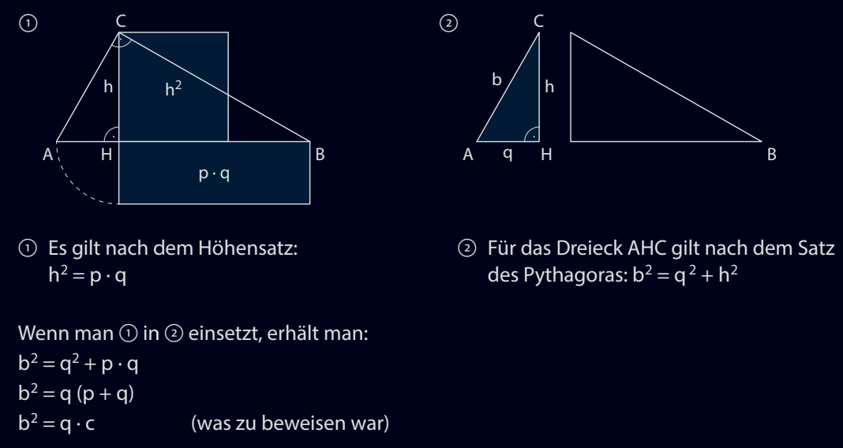
Kathetensatz
Beweis:

Slide 7
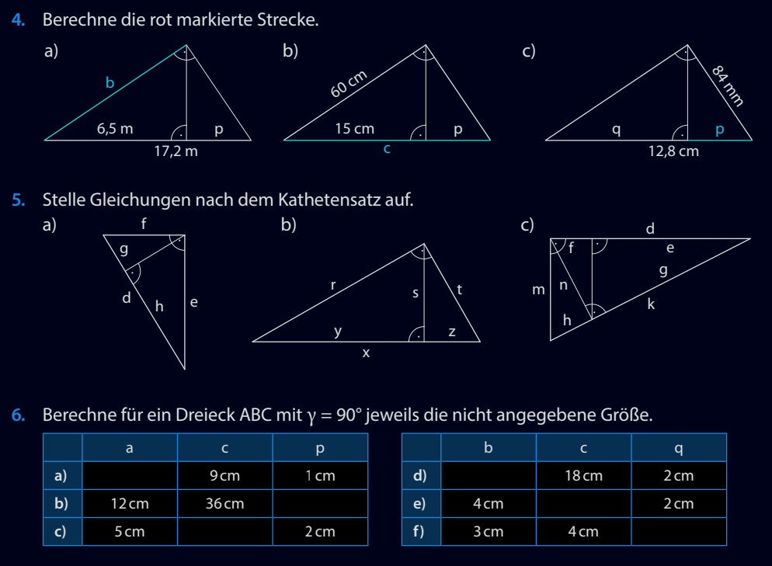


Fun77

Slide 8
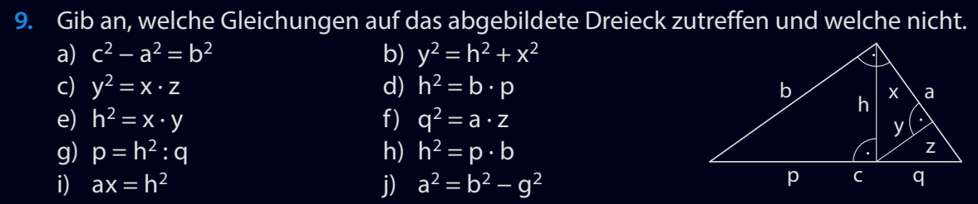
Fun78

